Slide 1
بسم الله الرحمن الرحیم

Slide 2
آقای 26ساله اهل تهران/ساکن شهریار/تحصیلات دیپلم
شغل شیشه بر(از پنج ماه قبل اشتغال به کار ندارد)
متاهل وصاحب یک فرزند دو ماهه.

Slide 3
:CC ضعف وتعریق سرد(حملات افت قند خون)
:PI مشکل بیمار از شهریور امسال به این صورت شروع شده که به دنبال مصرف الکل وحدود یکی دو ساعت بعد از صرف شام دچار ضعف تعریق سرد واختلال هوشیاری شده .در بررسی بیمارستان BS=46 داشته وبعد از دریافت سرم دکستروز و بهبود هوشیاری، مجدد روز بعد ساعت 11 صبح دچار همان علایم بدون کاهش هوشیاری با BS=50 می شود که با خوردن مواد غذایی به تدریج بهبود یافته است.

Slide 4
بیمارچندین مرتبه طی 5 ماه اخیردچار این حملات شده که اغلب به فاصله یک الی دو ساعت بعد از غذا خوردن یا عصبانیت ویا فعالیت بدنی بوده.طی پنج ماه اخیر حدود ده کیلو گرم افزایش وزن را ذکر می کند.
مهر ماه 95 در بیمارستان شریعتی بستری وتست fasting انجام می شودکه بعد از سه ساعت دچارتعریق سرد ولرزش میشود با BS=37.

Slide 5
Lab data
2,6-24,9 | 85 miciu/ml | insuline
0,7-1,9 | 7,5 ng/ml | C peptide
 | 37 mg/dl | BS
4,7-23,2 | 8 micg/dl | Cortisol 8 am
451-774 | 310 micg/ml | IGF-1
0,4-6,1 | 4,5 miciu/ml | TSH
5,4-12,6 | 8,5 micg/ml | T4
 | 13,8 | 25(OH)vit D

Slide 6
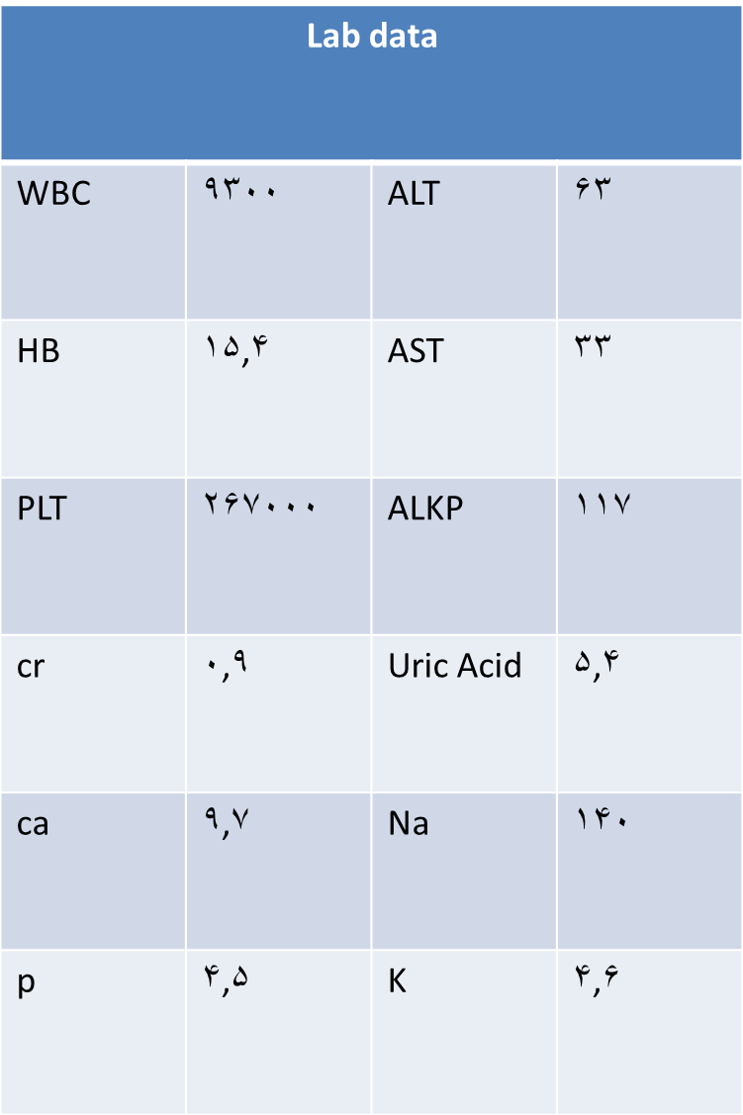

Slide 7
Hcv Ab=neg Hbs Ag=neg
sulfunileurea=neg
)این آزمایش حین fastingنبوده است)
Abdominal CT Scan=NL
Octreoscan with SPECT-CT= NL(95/9/23)
101 mg/dl | FBS
184 mg/dl | BS (30 min)
149 mg/dl | BS (60 min)
118 mg/dl | BS (120 min)

Slide 8
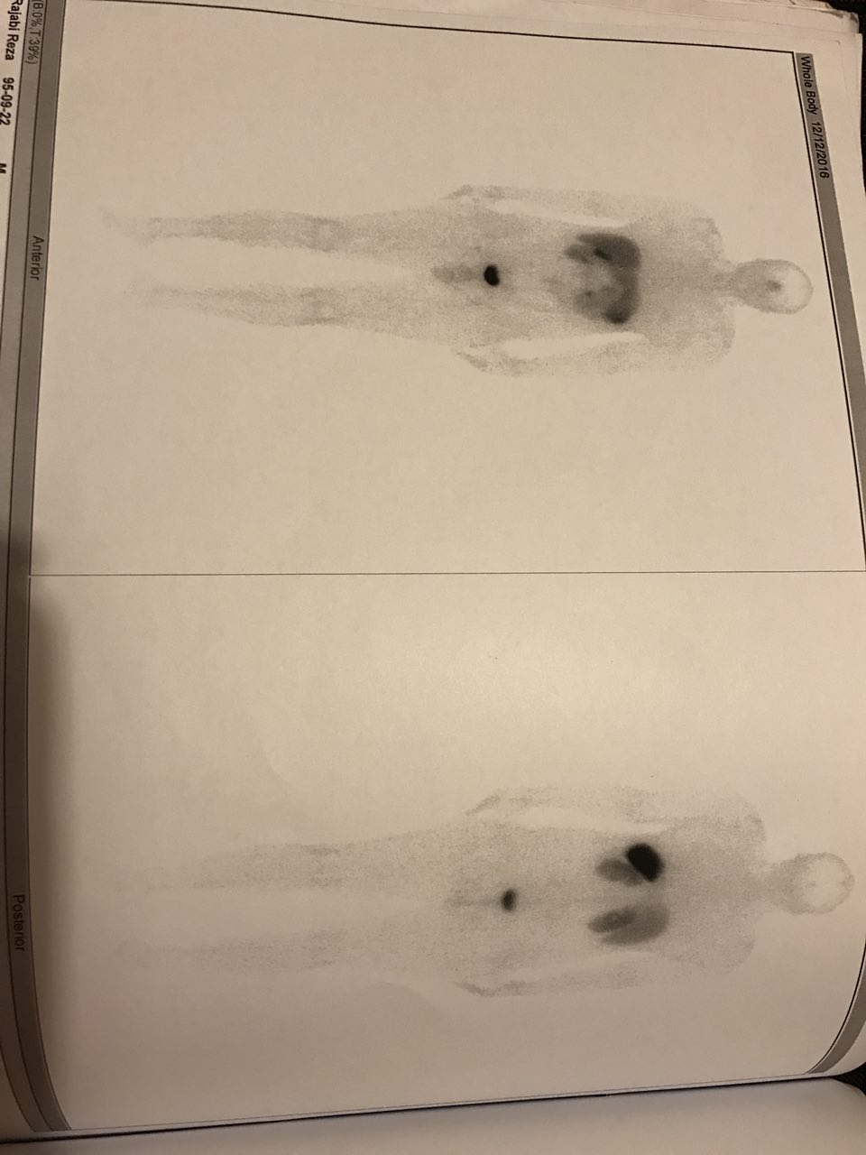

Slide 9
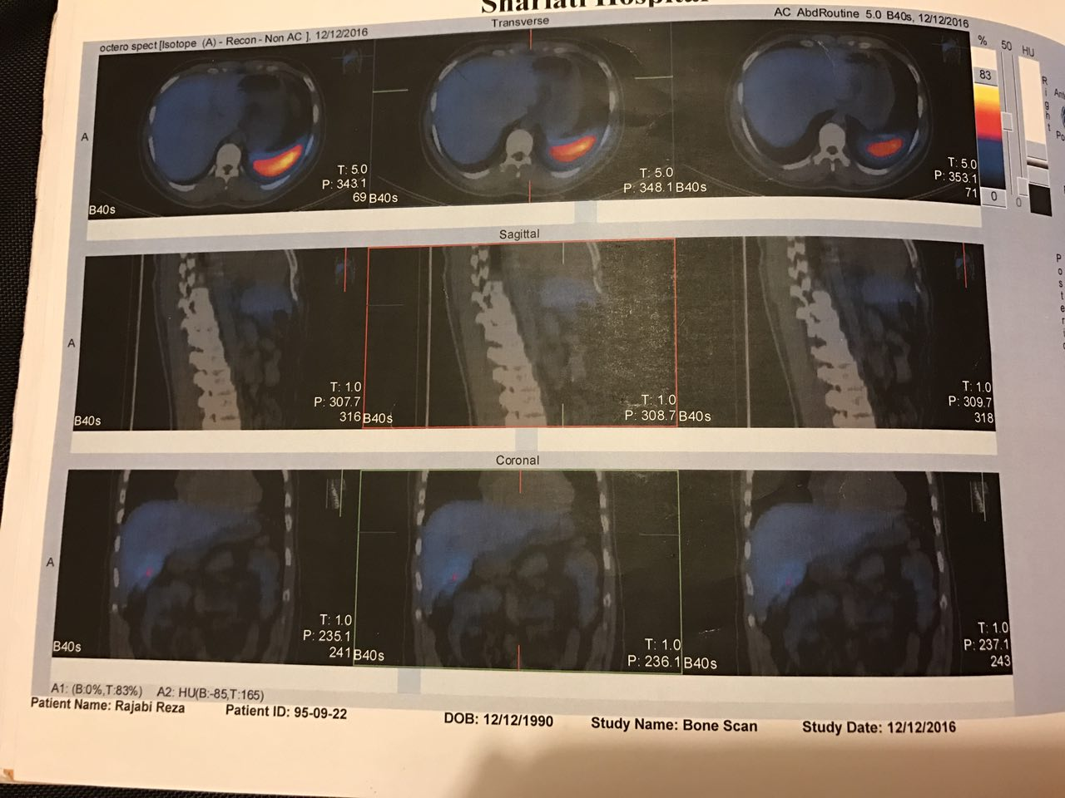

Slide 10
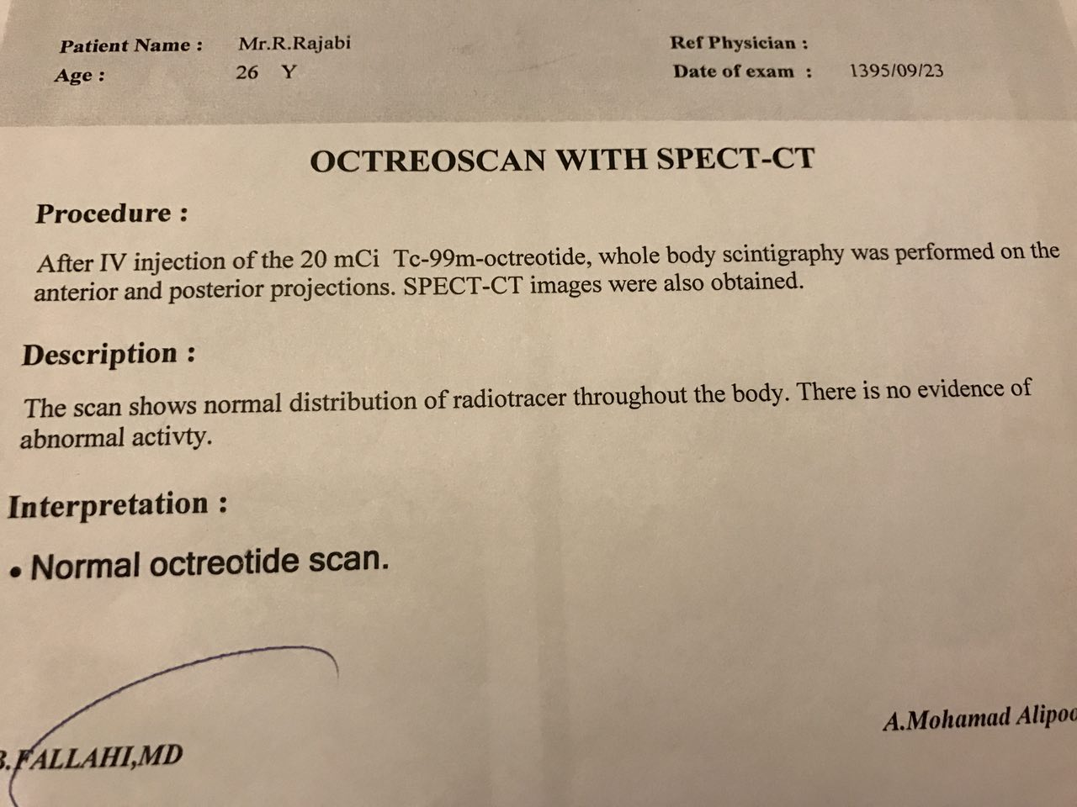

Slide 11
EUS:(95/8/5) no pancreatic mass lesion / no CBD stone / no gallstone
EUS:(95/9/15) there was a triangular
hypoecho lesion at hilum of liver adjacent
To portal vein (most probably benign appearing lymph node or small mass lesion)
Pancreatic was NL at head and body and tail./
.PD was NL
EUS+FNA(95/10/14):no pancreatic mass lesion. FNA from pancreatic tail was performed to exclude Adult onset nesidioblastosis. a benign lymph node at liver hilum. Tow small lymph nodes at celiac (FNA was performed)

Slide 12
FNA Report:
A- periportal lymph node-no malignancy Cell
B-celiac lymph node-no malignancy cells seen
C-tail of pancreas(random EUS guide FNA :no malignancy cell seen./prolifration of neuroendocrine cells is not detected in this sample.

Slide 15
PMH :
سابقه هماتمز به دلیل مالوری ویس سال 94
سابقه درد اپیگاستر دریکسال اخیر
DH:پس از ترخیص از بیمارستان در ابان 95کپسول دیازوکسایدmg 100 هر هشت ساعت تجویز شده. که به علت حملات هیپو گلیسمی هر چهار ساعت مصرف می کند که حملات کمتر شده ولی همچنان ادامه دارد.
HCT :50 mg/d
Glocagon PRN
Ranitidin PRN
آلرژی :منفی

Slide 16
HH :سیگار P/Y10
شیشه ازسال 86 تا 90- داروهای پرورش اندام تاخرداد 94
الکل ازسال86 تاشهریور 95(حدود 5 لیتر در هفته)
FH :DM در پدر بیمار تحت درمان با گلی کلازید-متفورمین و زیپتین.
DM در خواهر بیماراز 13 سالگی تحت درمان با انسولین
ROS:
H&N:سردرد-سرگیجه واختلال بینایی ندارد.ریزش مو ندارد.
گاهی اوقات تعریق ولرزش.
تغییر برنامه خواب ندارد. از استرس وعصبانیت زودرس شاکی است.
CHEST:تپش قلب وتنگی نفس و... ندارد.
GI:کاهش اشتها وافزایش وزن اخیر حدود 10 کیلوگرم دارد.
اختلال جنسی را ذکر نمی کند.

Slide 17
:PH/EX بیمار ill نبوده ، هوشیار وارینته است.
BP=130/70 PR=74 T=36/8 RR=14
H=178 cm W=85 kg BMI=18/30
OH -
H&N: LAPوایکتر ندارد. تیروئید نرمال سایز است.
CHEST:سمع قلب وریه نرمال.دفرمیتی ندارد.
ABDOMAN:تندرنس وارگانومگالی ندارد.گاردینگ ندارد.
EXT:اکنه های پراکنده روی اندامهای فوقانی وتحتانی
بدون کلابینگ وسیانوز.نبضها قرینه وپر.
ادم ندارد.
GENITALIA:به ظاهر نرمال
معاینات نرولوژی نرمال . Force عضلانی 5/5

Slide 18
Problem list
بیمار آقای 26 ساله با حملات ضعف تعریق وافت BS با فاصله یک الی دو ساعت بعد از غذا خوردن و یا فعالیت جسمی که با خوردن مواد غذایی علایم وی برطرف میشود. افزایش وزن حدود 10 کیلوگرم طی پنج ماه اخیردارد.
دیابت در پدر تحت درمان با OA ودیابت در خواهر تحت درمان با انسولین.
در آزمایشات انجام شده انسولین و c peptideبالا دارد.

Slide 19
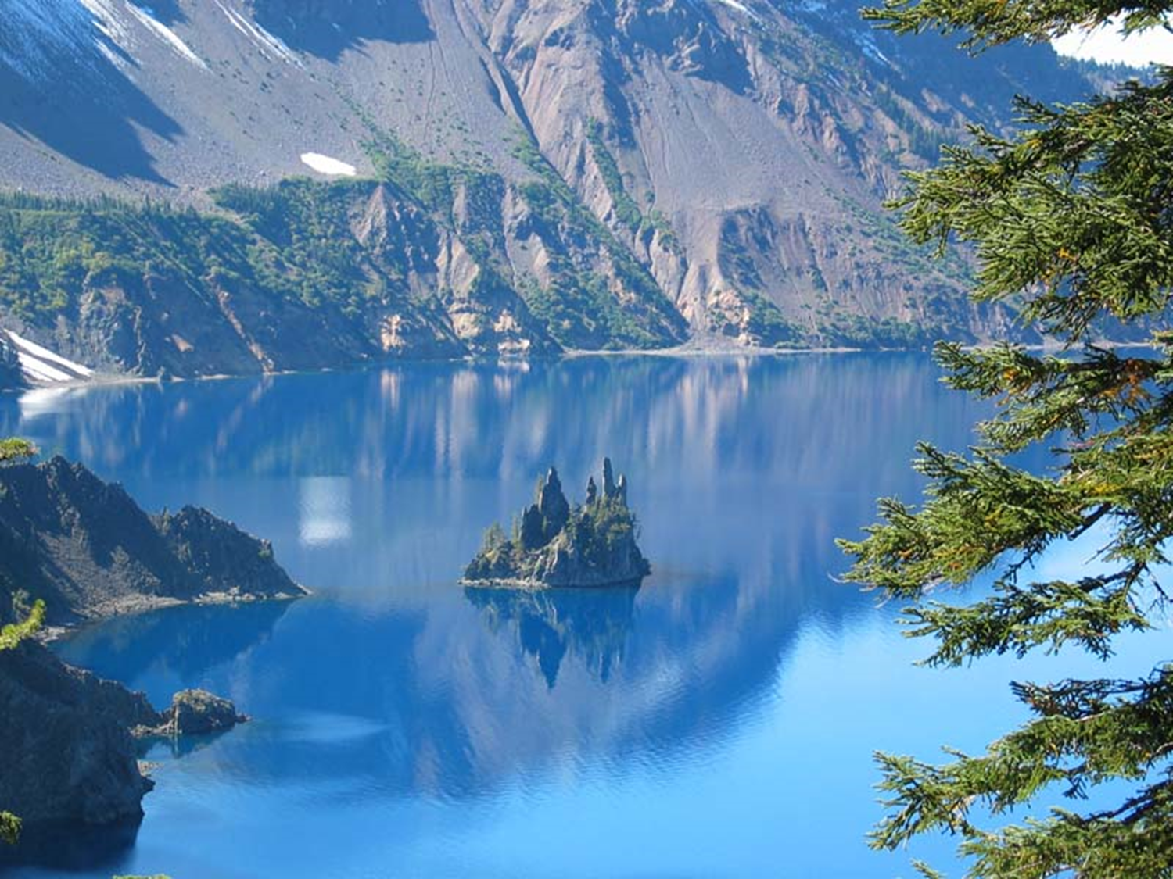
با تشکر از توجه شما
با تشکر از توجه شما

